Slide 1



주류에 관한 Crawling
이한영
연세 IT 미래교육원

Slide 2
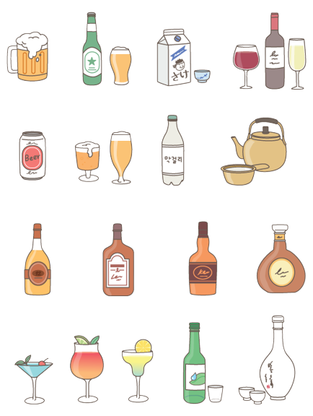
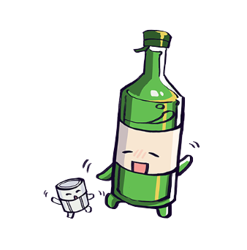
주제 선정 이유
주류의 종류와 관련된 이슈를 통해
시대에 따라 변하는
우리나라 주류 트렌드를 알아보자.

Slide 3
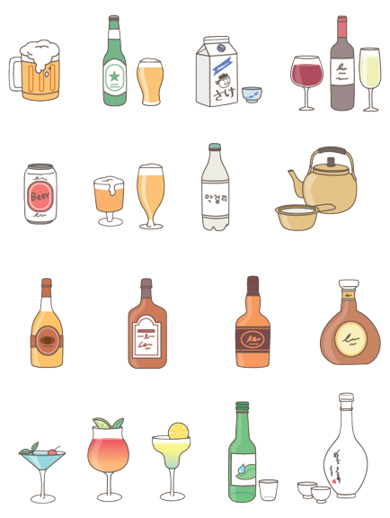

목 차
01
주류 키워드 검색
02
주류 소개
03
주류 뉴스, 지식IN
04
서울 국제 주류& 와인 박람회 소개
05
주류 소매가 및 알콜 소비량

Slide 4



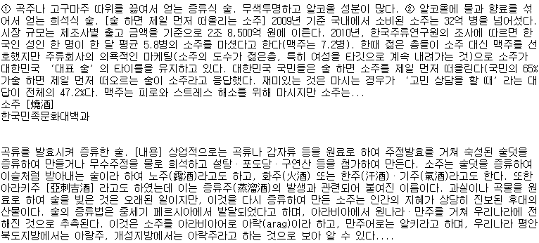
주류 키워드 검색
01
import requests
from bs4 import BeautifulSoup
#검색어와 url 지정
alcohol=input("주류를 입력하세요. ")
print()
url=f"https://terms.naver.com/search.naver?query={alcohol}&searchType=&dicType=&subject="
response=requests.get(url)
soup=BeautifulSoup(response.text,"html.parser")
ul=soup.find("ul",{"class":"relate_search"})
info=soup.find_all("div",{"class":"info_area"})
print(ul.get_text())
print(info[0].text.strip())
print(info[1].text.strip())
연관 검색어
검색어 관련 정보

Slide 5

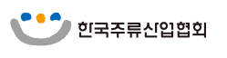
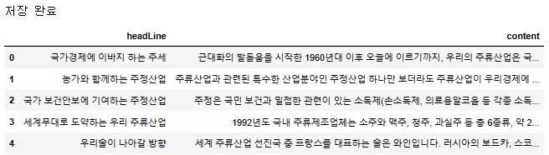
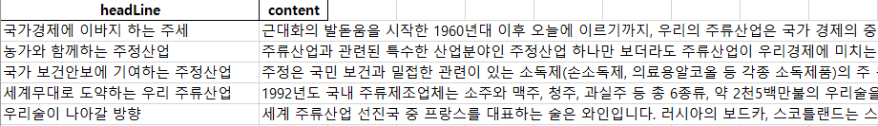
주류 소개① – 주류 산업 소개
02
import urllib.request
from bs4 import BeautifulSoup
import pandas as pd
def scrap_to_excel():
urls="https://www.kalia.or.kr:9118/sub03/sub01.php"
htmls=urllib.request.urlopen(urls)
soup=BeautifulSoup(htmls,"html.parser")
div = soup.find("div", {"class":"sub0301_wrap"})
h4s = div.findAll("h4", {"class":"h4_tit"})
result = []
for h4 in h4s:
title = h4.get_text()
content = h4.find_next("p").get_text().strip()
result.append([title, content])
df = pd.DataFrame(result, columns=['headLine', 'content'])
df.to_excel('주류산업소개.xlsx', index=False)
print("저장 완료")
return df
scrap_to_excel()
주류 산업 소개
C:/사용자/YONSAI – .xlsx 파일로 저장
주류의 이용: 손 소독제, 식품 보존용, 의약용, 주류 제조

Slide 6
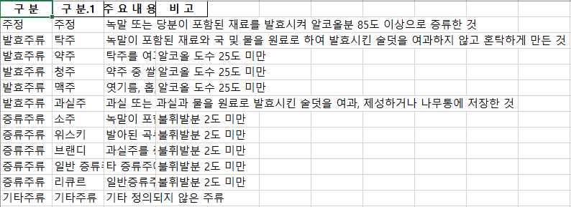

주류 소개② – 술의 종류
02
주류의 분류
import urllib.request
from bs4 import BeautifulSoup
import pandas as pd
url="https://www.kalia.or.kr:9118/sub03/sub02.php"
html=urllib.request.urlopen(url)
soup=BeautifulSoup(html,"html.parser")
div=soup.find("div",{"class":"sub0302_wrap"})
h4s=div.findAll("h4",{"class":"h4_tit"})
def drink():
dfs = pd.read_html("https://www.kalia.or.kr:9118/sub03/sub02.php", header=0, encoding='utf-8')
for i, df in enumerate(dfs):
df.to_excel(f"{h4s[i+1].get_text()}.xlsx", index=False)
print(f"{h4s[i+1].get_text()}.xlsx 저장완료")
drink()
맥주의 분류
위스키의 분류

Slide 7

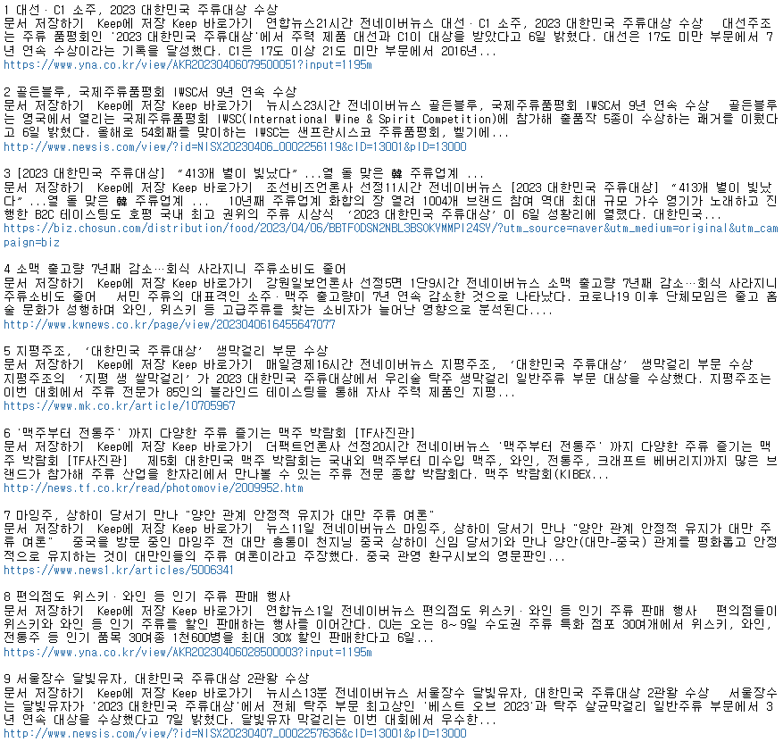
03
주류 뉴스
import urllib.request
from bs4 import BeautifulSoup
def Alcohol_beverage(): url="https://search.naver.com/search.naver?where=news&sm=tab_jum&query=%EC%A3%BC%EB%A5%98"
html=urllib.request.urlopen(url)
soup=BeautifulSoup(html,"html.parser")
hdline=soup.find("ul",attrs={"class":"list_news"})
lis=hdline.findAll("li")
index=1
for li in lis:
try:
a_tag=li.find("a",{"class":"news_tit"})
a_href=a_tag.get("href")
title=a_tag.get_text()
div_tag=li.find("div",{"class":"news_area"}).get_text().strip()
print(index,title)
print(div_tag)
print(a_href)
index+=1
print()
except:
pass
Alcohol_beverage()

Slide 8
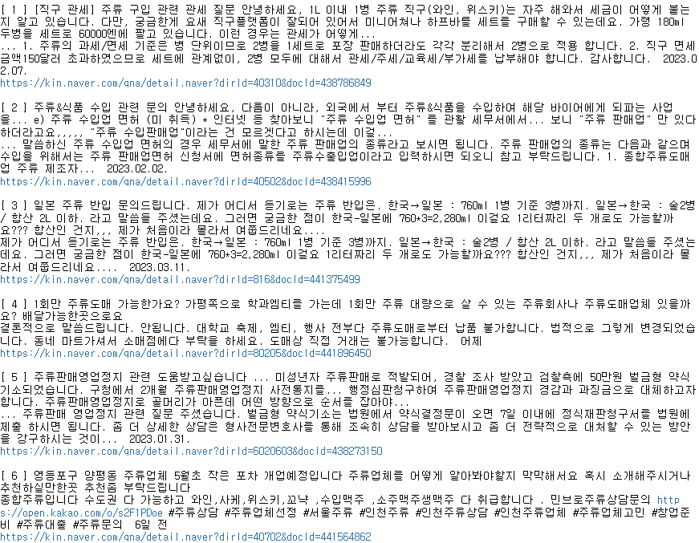
03
주류 지식IN
import requests
from bs4 import BeautifulSoup
def ju():
url ="https://search.naver.com/search.naver?where=kin&sm=tab_jum&query=%EC%A3%BC%EB%A5%98"
html=urllib.request.urlopen(url)
soup=BeautifulSoup(html,"html.parser")
hdline=soup.find("div",{"class":"api_subject_bx"})
lis=hdline.findAll("li")
index=0
for li in lis:
index+=1
question=li.find("a",{"class":"api_txt_lines question_text"})
print("[",index,"]",question.get_text())
answer=li.find("div",{"class":"answer_group"})
print(answer.get_text().strip())
url=li.find("a",{"class":"btn_save _keep_trigger"})
url1=url.get("data-url")
print(url1)
print()
ju()

Slide 9
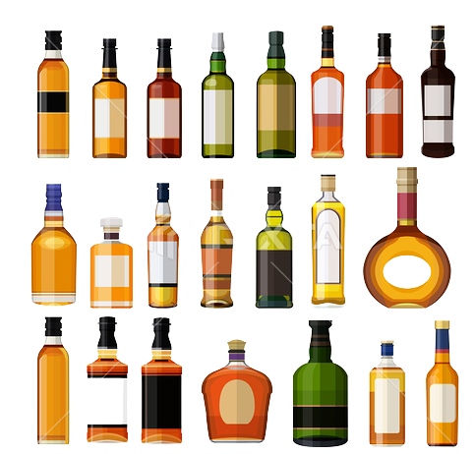

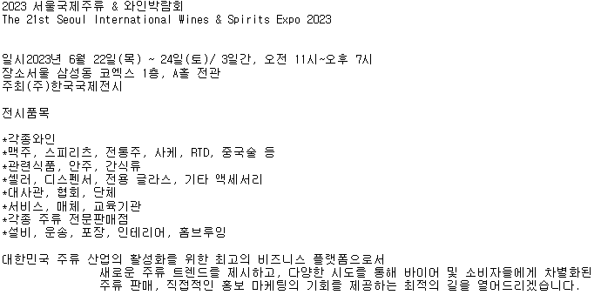
서울 국제 주류& 와인 박람회 소개
04
import requests
from bs4 import BeautifulSoup
def SIWSE1():
url="http://www.siwse.com/sp.php?p=12"
html=urllib.request.urlopen(url)
soup=BeautifulSoup(html,"html.parser")
div=soup.find("div",{"class":"sub12_01"})
txt=div.find("section",{"class":"txt"})
print(txt.get_text().strip())
SIWSE1()

Slide 10
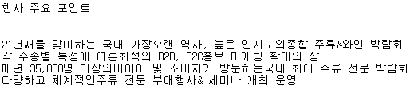
서울 국제 주류& 와인 박람회 소개
04
import requests
from bs4 import BeautifulSoup
def SIWSE2():
url="http://www.siwse.com/sp.php?p=11"
html=urllib.request.urlopen(url)
soup=BeautifulSoup(html,"html.parser")
hdline=soup.find("div",{"class":"content_desc"})
print(hdline.get_text().strip())
SIWSE2()

Slide 11


05
주류 소매가(소주,맥주)
list=data.find("table",{"class":"list_over"})
div=data.find("div",{"class":"detail"})
item=div.findAll("tr")
beer=item[0].get_text()
soju=item[1].get_text()
print(list.get_text().strip())
print(beer)
print(soju)
RPOAB()
import requests
from bs4 import BeautifulSoup
regions=input("서울.광주.대구.대전.부산 중 입력하세요. ")
print()
def RPOAB():
url=f"https://search.naver.com/search.naver?where=nexearch&sm=tab_etc&qvt=0&query={regions}%20%EC%A3%BC%EB%A5%98%20%EC%86%8C%EB%A7%A4%EA%B0%80"
response=requests.get(url)
soup=BeautifulSoup(response.text,"html.parser")
#print(soup)
data=soup.find("div",{"class":"panel selected"})
if data is None:
print("입력하신 지역에 대한 정보가 없습니다.")
return
→ 지정한 지역 이외 지역 입력 시 에러

Slide 12
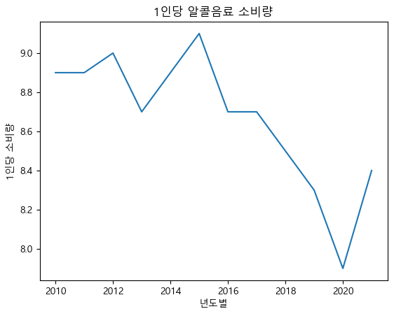
05
1인당 알콜 소비량
import pandas as pd
import matplotlib.pyplot as plt
from matplotlib import font_manager
#한글 폰트 경로 설정
font_path="C:/Windows/Fonts/malgun.ttf"
font= font_manager.FontProperties(fname=font_path).get_name()
plt.rc("font",family=font)
df=pd.read_csv("1인당_알콜음료_소비량.csv", encoding="euc-kr")
plt.plot(df["년도별"],df["1인당 소비량"])
plt.xlabel("년도별")
plt.ylabel("1인당 소비량")
plt.title("1인당 알콜음료 소비량")
#plt.xticks(df["년도별"],rotation=90)
plt.show()
2015년 1인당 알콜소비량 최대
2020년 1인당 알콜소비량 최소(코로나 19 영향)
이후 다시 증가하였다.
우리나라 평균(8.6리터) / 선진국 평균(8.9리터)

Slide 13
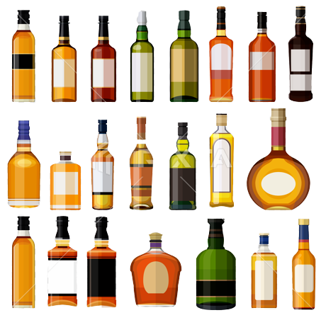
result=[]
for li in lis:
try:
title=li.find("a",{"class":"news_tit"}).get_text()
body=li.find("a",{"class":"api_txt_lines dsc_txt_wrap"}).get_text()
result.append(title+" "+ body)
except:
pass
nlp= Okt()
nouns = nlp.nouns(" ".join(result))
count = Counter(nouns)
top_keywords=dict(count.most_common(100))
im=Image.open('C:/image/soju.jpg')
image=np.array(im)
wc=WordCloud(background_color="white",font_path='C:/Windows/Fonts/malgun.ttf',width=200, height=100, random_state=43,mask=image)
wc.generate_from_frequencies(top_keywords)
plt.figure(figsize=(6,6))
plt.imshow(wc)
plt.axis("off")
plt.tight_layout(pad=0)
plt.show()
word_cloud(“주류")
06
주류 트렌드 분석
import requests
import matplotlib.pyplot as plt
import numpy as np
from konlpy.tag import Okt
from collections import Counter
from wordcloud import WordCloud
from bs4 import BeautifulSoup
from PIL import Image
def word_cloud(keyword):
url=f"https://search.naver.com/search.naver?where=news&sm=tab_jum&query={keyword}"
headers={"User-Agent": "Mozilla/5.0 (Windows NT 10.0; Win64; x64) AppleWebKit/537.36 (KHTML, like Gecko) Chrome/111.0.0.0 Safari/537.36"}
res=requests.get(url,headers=headers)
soup=BeautifulSoup(res.text,"html.parser")
hdline=soup.find("ul",{"class":"list_news"})
lis=hdline.findAll("li")

Slide 14
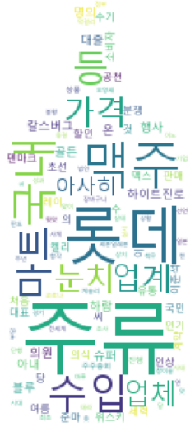
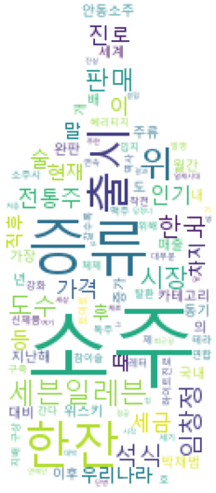
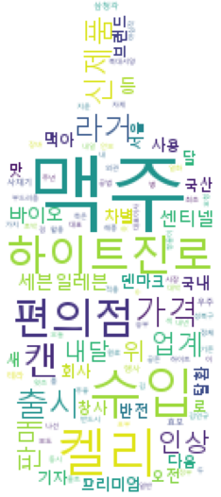
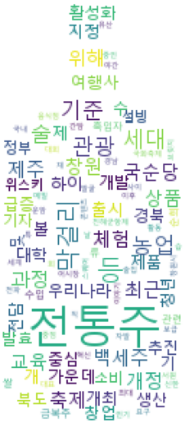
06
주류 트렌드 분석
주류
: 국내, 수입, 맥주, 가격
증류식 소주
: 출시, 안동소주, 진로, 시장
맥주
: 편의점, 하이트 진로, 수입
전통주
: 막걸리, 백세주, 관광, 위스키

Slide 15
결론
코로나 19를 거치며 생겨난 혼술 문화로 고급 주류,
국내 맥주나 수입 맥주를 더 선호하는 경향이 있다.
MZ세대들에게 전통주가 인기를 끌며 다양한 전통주가
생겨나고 있다.
다양한 행사와 홍보를 통해 주류의 시장은 활성화 되고있다.

Slide 16
THANK YOU

